Slide 1

Siklus Pelatihan

Slide 2
Tujuan Pelatihan PMR
Menguatkan karakter positif untuk meningkatkan ketrampilan hidup sehat dan menjadi calon relawan masa depan
“anggota PMR tidak hanya tahu dan trampil, tetapi juga harus memahami dan menerapkan dan kesehariannya”

Slide 3
Materi
Pokok
Pelatihan
PMR
7

Slide 4
Gerakan
Sejarah, Lambang, Kegiatan kepalangmerahan, prinsip-prinsip dasar
10
14
16
Kepemimpinan
Bekerjasama, berkomunikasi, bersahabat, menjadi pendidik sebaya, memberikan dukungan, menjadi contoh perilaku
12
14
16
Pertolongan Pertama
Menghubungi dokter/RS, melakukan PP di sekolah dan di rumah, menolong diri sendiri
12
34
48

Slide 5
Sanitasi dan Kesehatan
Merawat keluarga yang sakit di rumah, perilaku hidup sehat, kebersihan diri dan lingkungan
8
14
16
Kesehatan Remaja
Kesehatan reproduksi, Napza, HIV/AIDS
10
16
20
Kesiapsiagaan Bencana
Jenis bencana, cara-cara pencegahan, mempersiapkan diri, teman dan keluarga menghadapi bencana
8
10
12

Slide 6
Donor darah
Kampanye donor darah, merekrut donor darah remaja, mempersiapkan menjadi pendonor, mengadakan kegiatan donor darah
000
10
16
20

Slide 7
Metode
Pelatihan PMR

Slide 8
Fun Learning
Learning by Doing
Spider Web

Slide 9
8
Karakter
Dan Materi
Pelatihan PMR

Slide 10
Bersih
1
2
Peduli
Sehat
3
Kerjasama
4
8
Ceria
7
Bersih
Ceria
6
5
Kreatif

Slide 11
Bersih, Sehat
Sanitasi dan kesehatan, pertolongan pertama, kesehatan remaja, kesipasiagaan bencana
Kepemimpinan, Peduli, Kreatif, Kerjasama
Kepemimpinan, gerakan kepalangmerahan, sanitasi dan kesehatan, pertolongan pertama, kesehatan remaja
Bersahabat, Ceria
Kepemimpinan, gerakan kepalangmerahan

Slide 12
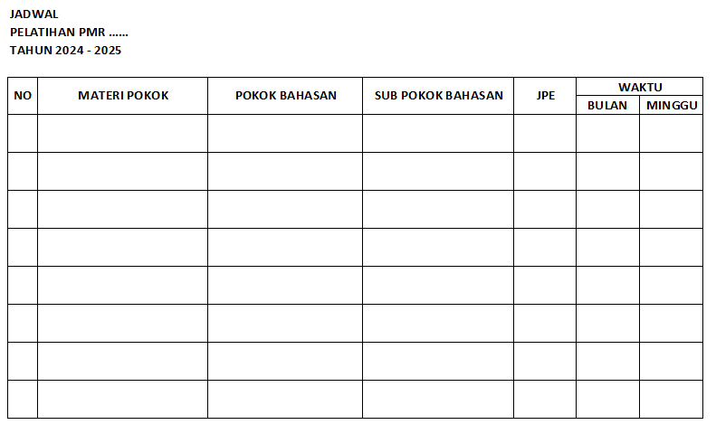

Slide 13
